Slide 1

Bachelier en Informatique de Gestion Web : principes de base Projet de Développement Web
Enseignement supérieur économique de type court
Code FWB : 7534 29 U32 D1, 7534 30 U32 D3
Code ISFCE : 4IWPB, 4IPW3

Slide 2
Table des matières
Généralités
Front-End
Back-End
01. Introduction au web
03. Outils
05. Format XML
06. Format JSON
12. Structure HTML
13. Formulaire HTML
14. Mise en forme CSS
15. Adaptabilité
17. Javascript
18. Bibliothèque jQuery
19. Composant Vue.js
21. Middleware PHP
22. Traitement du formulaire
23. Architecture MVC
24. Données SQL
25. Données NoSQL
27. Requête asynchrone

Slide 3
06. Données JSON
Structure
JSON vs XML

Slide 4
JSON : Structure

Slide 5
JSON en quelques mots
JavaScript Object Notation = format d'échange de données
Facile à lire et à écrire pour les humains
Facile à analyser et à générer pour les machines
Basé sur JavaScript.
Format "texte"
Indépendant du langage, universel
Basé sur des conventions familières aux programmeurs de la famille "C" (C, C++, C#, Java, JavaScript, Perl, PHP, ...)
www.json.org

Slide 6
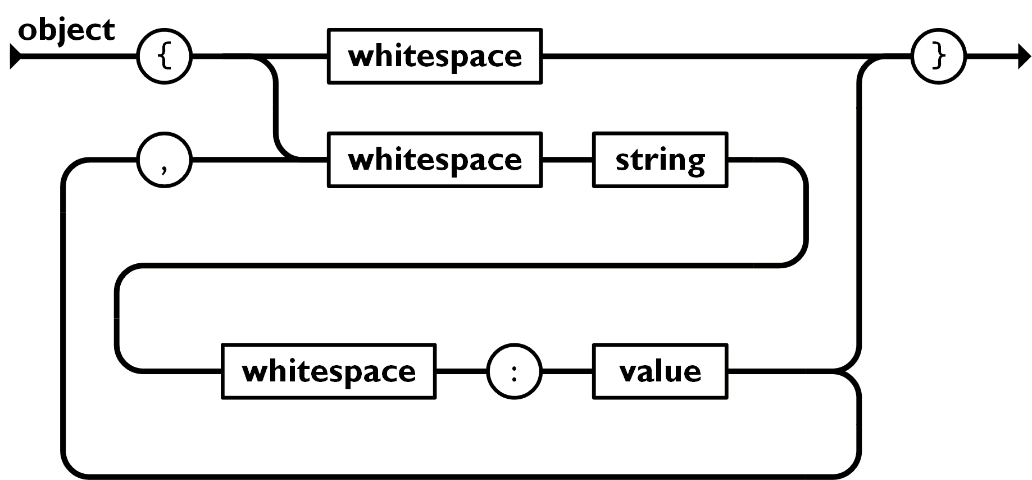
JSON : deux structures
Une collection de paires <nom> / <valeur>
// tableau associatif, dict.
Début : {
Fin : }
<nom> : <valeur>
Séparateur : ,

Slide 7
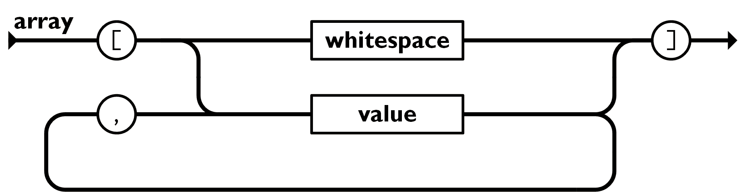
JSON : deux structures
Une liste ordonnée de valeurs
// tableau, liste
Début : [
Fin : ]
Séparateur : ,

Slide 8


JSON vs. XML
{
Menu : {
id : "file",
Value : "File",
Popup : {
menuitem: [
{
value: "New",
onclick:"CreateNewDoc()"
},
{
value: "Open",
onclick: "OpenDoc()"
},
{
value: "Close",
onclick: "CloseDoc()"
}]
}
}
}
<menu
id="file"
value="File">
<popup>
<menuitem
value="New"
onclick="CreateNewDoc()"
/>
<menuitem
value="Open"
onclick="OpenDoc()"
/>
<menuitem
value="Close"
onclick="CloseDoc()"
/>
</popup>
</menu>

Slide 9
Autre exemple : exo05_cantine.json
{ "semaine": 37, "année": 2025, "nomCantine": "Les Délices de Tante Gertrude (approuvé par 3 élèves sur 10)", "menus": [ { "jour": "lundi", "platPrincipal": { "nom": "Mystère en sauce brune", "description": "Un plat avec une sauce. Toujours une sauce.", "noteMoyenne": 2.5, "commentaires": [ "Goût de carton... mais c'est peut-être DU carton ? — Jean-Michel (5ème)", "La sauce a sauvé ma vie. — Marie (Terminale, désespérée)" ], "accompagnement": ["frites molles", "haricots verts (théoriquement)"], }, }, …

Slide 10
JSON : Références

Slide 11
Références
Général
https://www.json.org/json-fr.html
https://www.w3schools.com/js/js_json_intro.asp
API
https://itds.fr/creer-une-api-rest-en-php/
https://blog.nicolashachet.com/developpement-php/larchitecture-rest-expliquee-en-5-regles/
https://blog.nicolashachet.com/developpement-php/exemples-api-rest-en-php/

